Slide 1

代替发动机的三大干将
一、燃油汽车工作过程
二、电动汽车三大核心部件
三、电动汽车的驱动过程
四、电动汽车的充电过程
五、电动汽车的能量回收过程

Slide 2
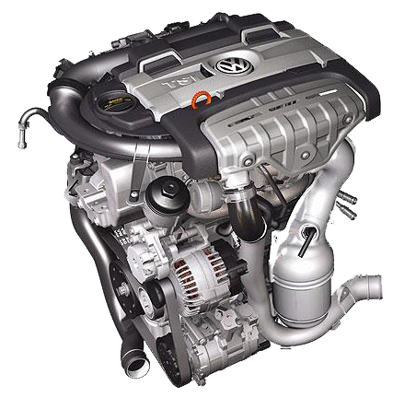
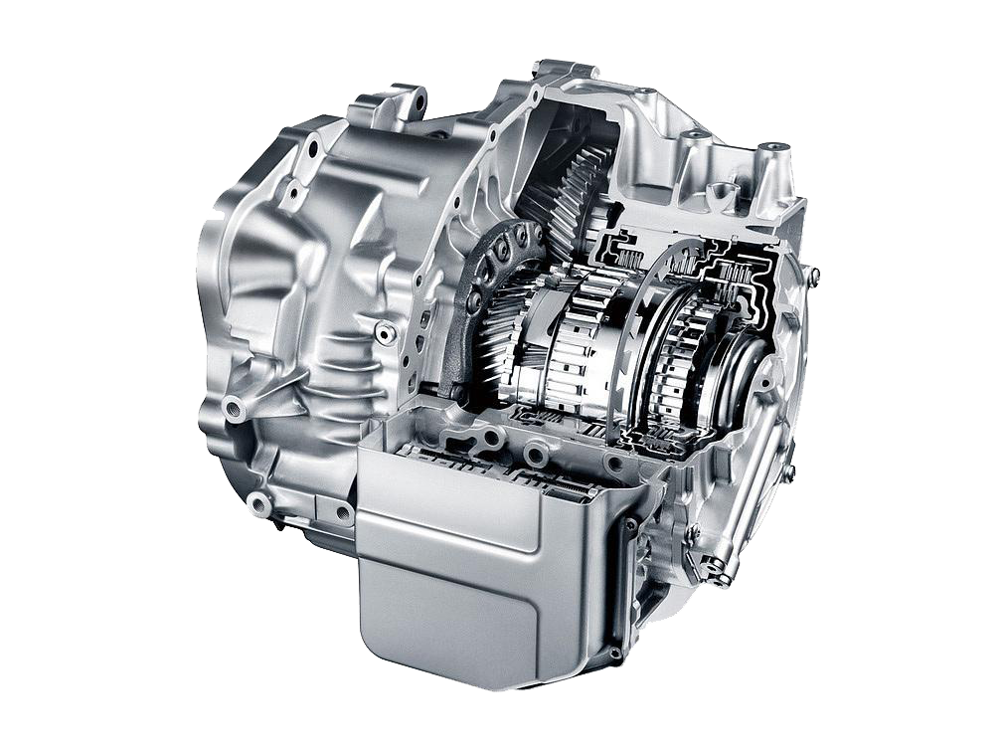
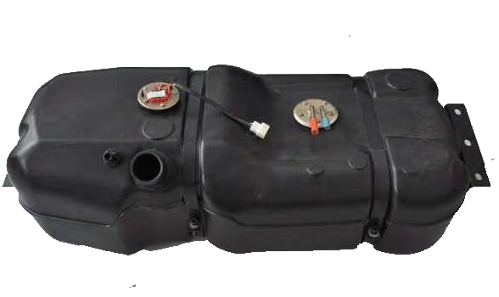
燃油汽车的工作过程
发动机
燃油箱
变速器

Slide 3
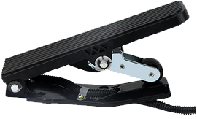
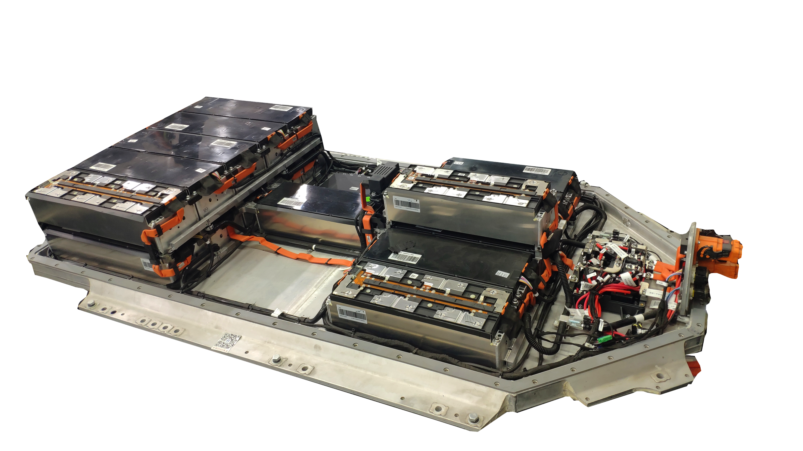
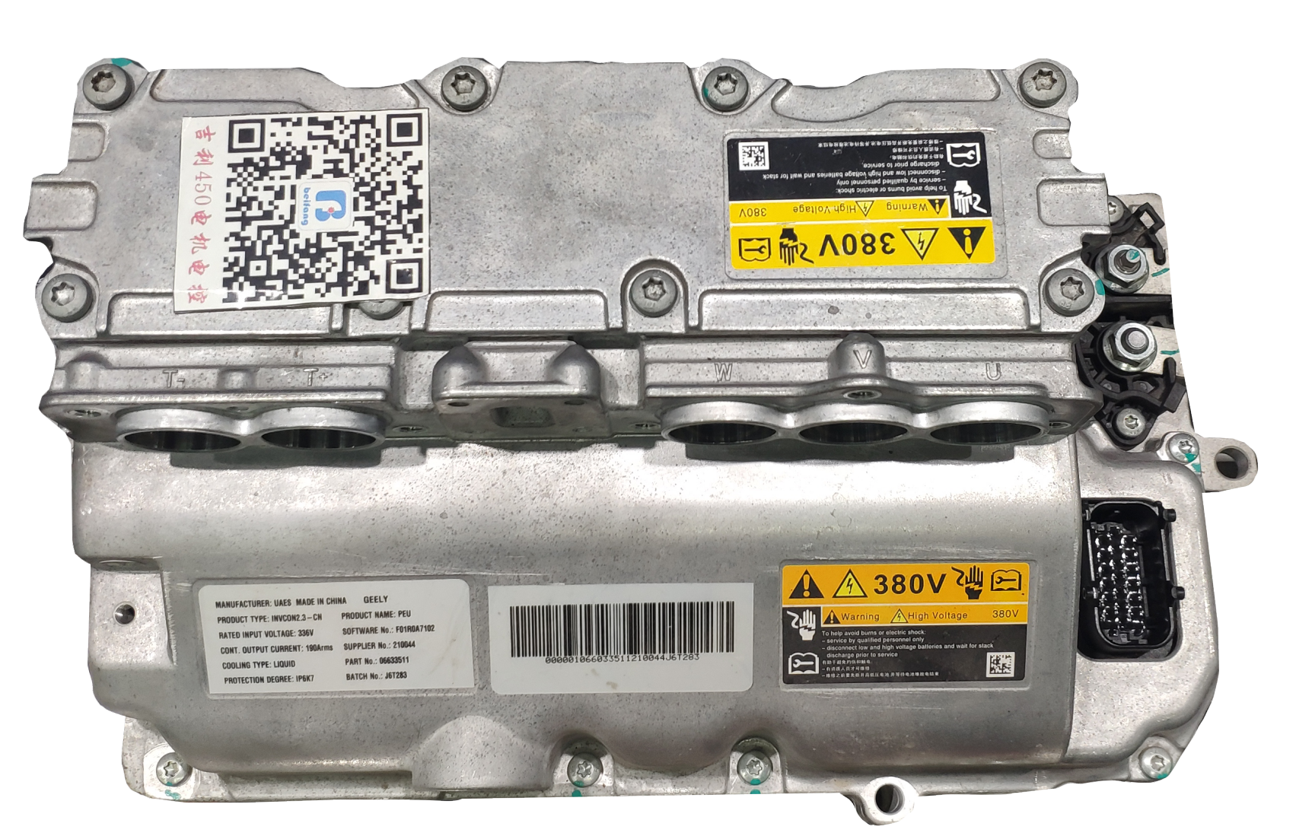
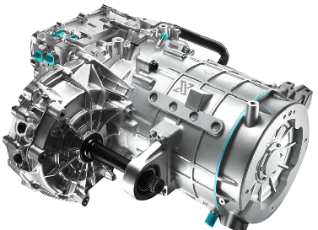
电动汽车三大干将（代替发动机）
驱动过程
油门踏板
直流电346V
三相交流电346V
三相交流电动机
直--交转换控制器
电池-346V 52KWH

Slide 4

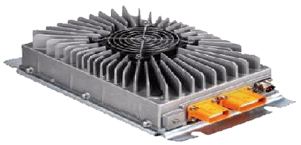
充电过程
～220V
油门踏板
直流电346V
车载充电器
直流电346V
三相交流电346V
三相交流电动机
直--交转换控制器
电池-346V 52KWH

Slide 5
能量回收过程
～220V
油门踏板
直流电346V
车载充电器
直流电346V
三相交流电346V
三相交流电动机
直--交转换控制器
电池-346V 52KWH

Slide 6
～220V
油门踏板
直流电346V
车载充电器
直流电346V
三相交流电346V
三相交流电动机
直--交转换控制器
电池-346V 52KWH
存储电能
直流变交流电
控制电机动力
改变电机旋转方向
驱动车轮运作
制动时回收能量

